Slide 1
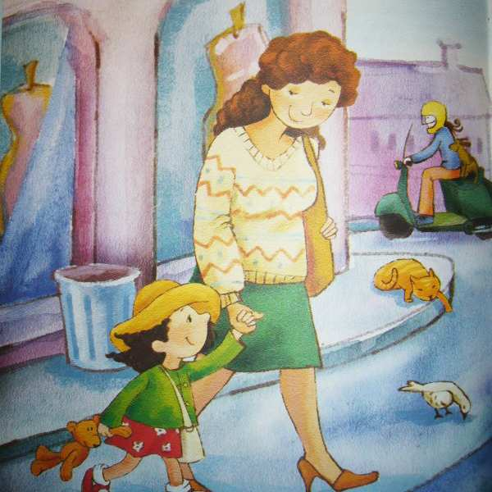
Игры по дороге домой
МУНИЦИПАЛЬНОЕ БЮДЖЕТНОЕ ДОШКОЛЬНОЕ ОБРАЗОВАТЕЛЬНОЕ УЧРЕЖДЕНИЕ
ДЕТСКИЙ САД ОБЩЕРАЗВИВАЮЩЕГО ВИДА № 103 г. ТОМСКА
Учителя-логопеды:
Татьяна Николаевна Черкасова
Татьяна Александровна Борзунова

Slide 2
Основные задачи речевого развития детей:
овладение нормами и правилами родного языка, определёнными для каждого возраста;
развитие у детей коммуникативных способностей (способности общаться ).

Slide 3
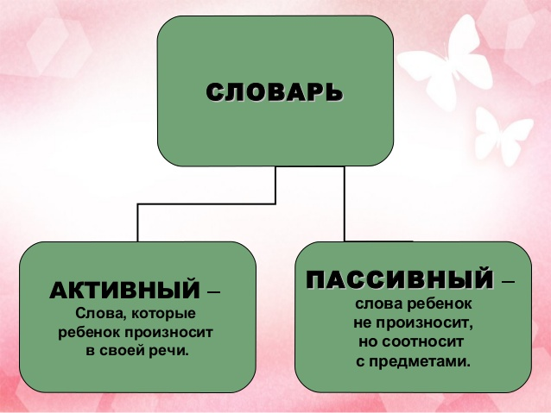

Slide 4
Развитие речи детей 3-4 лет Формирование словаря. Активный словарь :
К концу четвертого года словарный запас ребенка достигает приблизительно 1500 — 2000 слов . В речи присутствуют существительные , глаголы , местоимения (мой , твой , наш), наречия (тут , там , здесь ), числительные (один , два ), притяжательные.
• Взрослые должны:
расширять и активизировать словарь на основе обогащения представлений о ближайшем окружении. (Название и назначение предметов одежды , обуви , головных уборов , посуды , мебели , видов транспорта; детали и части предметов - у платья -рукава , воротник , карманы , пуговицы ; качества ( цвет , форма , размер ), особенности поверхности (пушистая , шероховатая).
• обогащать словарь названиями частей суток , домашних и диких животных , овощей и фруктов.

Slide 5
Звуковая культура речи.
Задачи для детей 3-4 лет
Совершенствовать умение детей внятно произносить в словах гласные звуки (а ,у ,и ,о ,э ,ы ) и некоторые согласные звуки ( п -б -т -д -к -г -ф -в т-д-с -з -ц )

Slide 6
Советы логопеда
Речь взрослых (родителей и педагогов) должна быть
четкая , неторопливая грамматически и фонетически правильно оформленная , не следует искажать слова , имитировать детскую речь. Обращайте внимание детей на то, как дети согласовывают слова в предложении, поправляйте ребенка (исправлять допущенные ошибки).
Играя с ребенком упражняйте его в согласовании имен существительных с разными частями речи. Например с глаголами: возьмите куклу и спросите : «Кто к нам приехал в гости?» Ребенок дает вам полный ответ : «К нам в гости приехала …»

Slide 7
ИГРЫ ПО ДОРОГЕ ДОМОЙ.
Прогулка – идеальное время для общения. Никто не отвлекает маму от ребенка разговорами, не надо бежать на кухню, к стиральной машине, к телефону. Ближайшие полчаса - час вы никуда не торопитесь. Поиграйте с малышом, вспомните свое детство, свои любимые игры. Общение – залог понимания. А ведь как важно научиться понимать друг друга!

Slide 8
Уважаемые родители!
Предлагаем вам игры с детьми, которые не требуют никаких приспособлений. Они расширяют словарный запас ребенка, учат его думать, размышлять и запоминать.

Slide 9
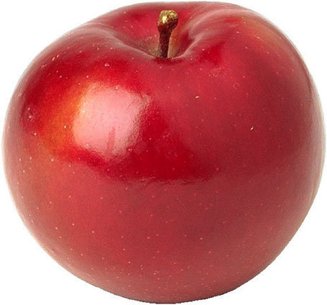
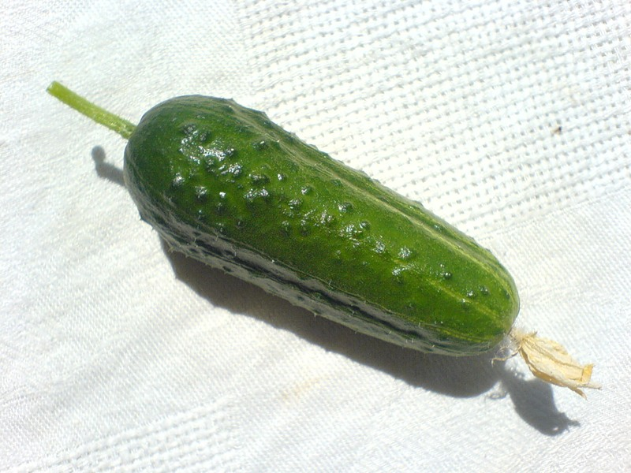
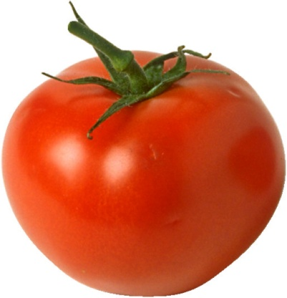
Игра «Что бывает?»
Начните игру словами: "Мягким может быть хлеб, а еще подушка, а еще мягким может быть…" и подождите, пока ребенок придумает свой вариант
Или так:
Что бывает круглое?
Что бывает острое?
Что бывает жидкое?
Что бывает длинное?
Что бывает пушистое?
Что бывает твердое?
Что бывает квадратное?
Что бывает ароматное?

Slide 10
Игра «Бывает или не бывает?»
Предложите ребенку подтвердить правильность высказывания словами «бывает» или «не бывает».
Летом падает снег. Крокодил солнце проглотил. Воробей – это не птица. Кошка умеет летать. Корова летает. Зернышко в землю посадили, и оно выросло. Детки спят в своей кроватке. Кошка хрюкает. На небе звездочки.
В такую веселую игру можно играть и на прогулке, и по дороге домой из детского сада, и в транспорте. Она развивает слуховое внимание, которое необходимо каждому ребенку для успешного обучения.

Slide 11
Игра «В магазине»
Вместе с ребенком вы оказались в магазине, выбираете продукты и спрашиваете:
«Я хочу сварить щи. Что мне нужно купить?» Ребенку предлагается перечислить предметы.
«Мы с тобой купим масло. Куда же нам дома его положить? Я забыла, как называется посуда для масла?» «Масленка» - отвечает ребенок.
«А в этом отделе я купила груши, апельсины и лимон. Как это можно назвать, одним словом?» «Фрукты»- говорит сын или дочка.

Slide 12
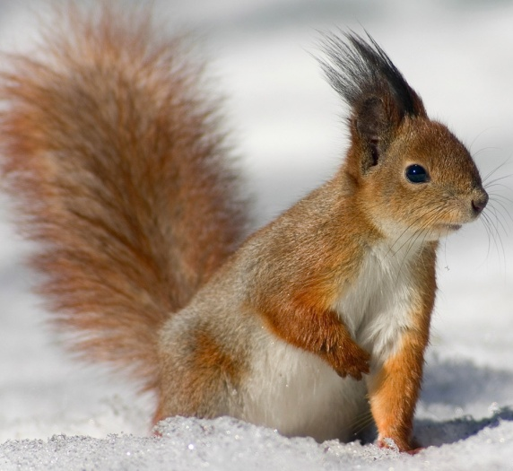
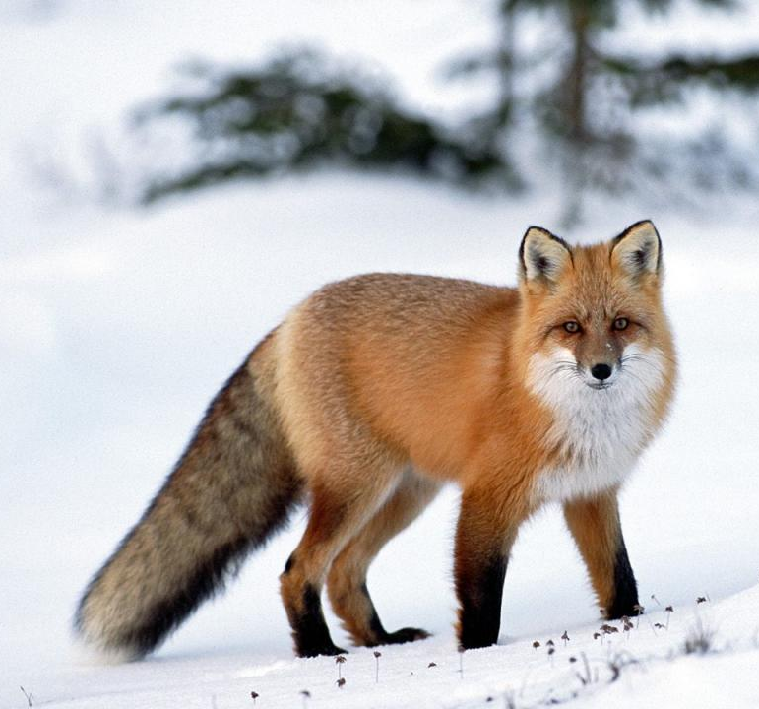
Игра «Кто у кого?»
У лисы – лисята,
у волка-
у собаки-
у свиньи-
у овцы-

Slide 13
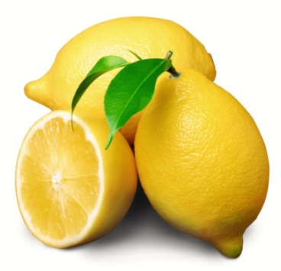
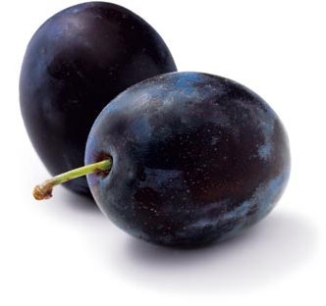
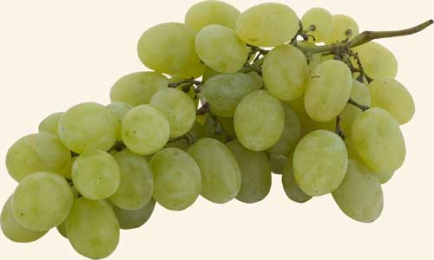
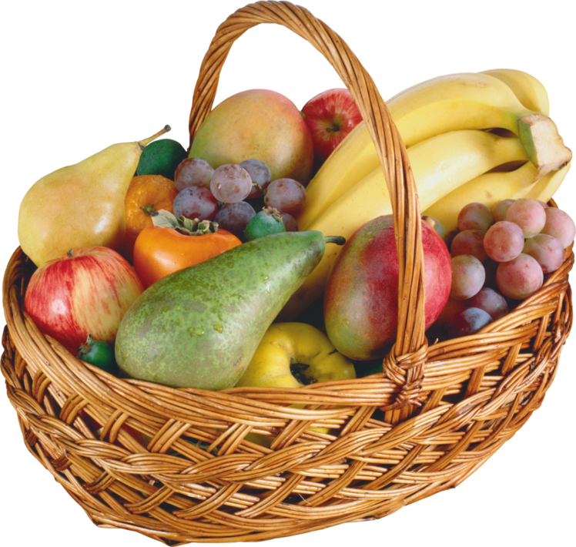
Игра «НАЗОВИ ОДНИМ СЛОВОМ»
Взрослый называет несколько слов и предлагает ребенку назвать их одним словом.
Например:
помидор, тыква, кабачок (овощи) .
яблоко, банан, груша (фрукты).
мяч, кукла, машинка (игрушки).

Slide 14
Играя, по дороге домой, вы не заметите, как пролетит время. Ребенку будет очень интересно, какую игру вы приготовили ему на этот раз. Параллельно будут формироваться важнейшие логические и мыслительные процессы.
Играйте и не забывайте хвалить своих детей!

Slide 15


